Slide 1
01
二路巡线

Slide 2
课堂流程
一、课堂导入
课程简介
学习测试巡线传感器的反射光的值以及万奇机器人巡线的原理，编写二路巡线的程序，通过调试完成二路巡线。
二、反射光测量
三、二路巡线
四、课堂总结

Slide 3
一、课堂导入（5分钟）

Slide 4
一、课堂导入

Slide 5
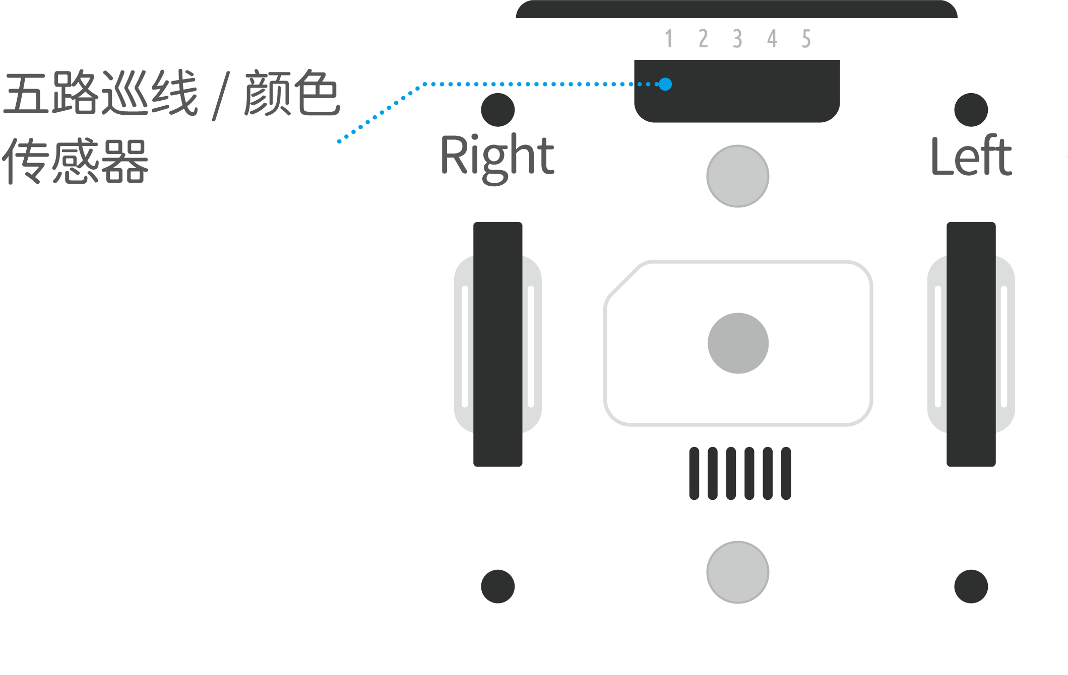
一、课堂导入
巡线基本原理
Notes:
万奇机器人为什么能进行巡线行驶？
万奇机器人的底部有5个巡线传感器，其中1、2、4、5为灰度传感器，3为颜色传感器。它们都可以检测出黑白颜色的反射光强度。

Slide 6
一、课堂导入
光的反射与吸收
Notes:
巡线传感器工作时会发出光线，根据光的反射原理，黑色会吸收光源，反射光的值比较低，而白色反射光的值相对较高。当光线照射到黑线上时，传感器接收到的反射光数值就很小，当光线照射到白色区域时，传感器接收到的反射光数值就比较大。我们就可以通过编程控制万奇机器人不停检测反射光，不断修正位置让其沿着黑线一直运动。

Slide 7
二、反射光测量（20分钟）

Slide 8
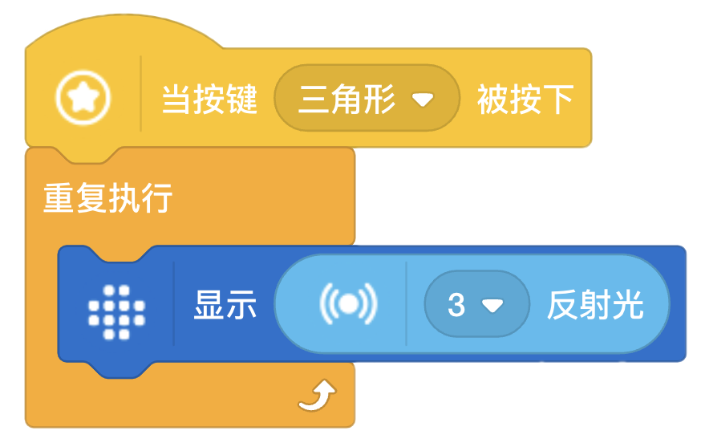
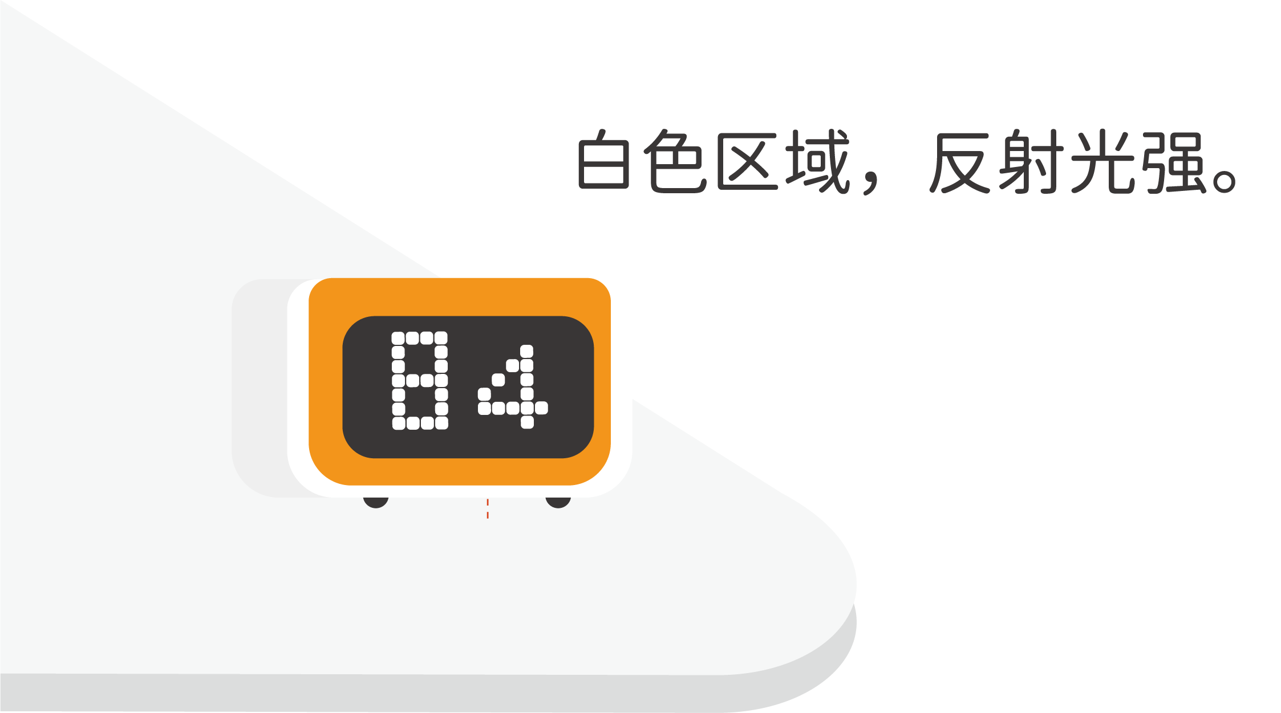
二、反射光测量
编写程序测试反射光数值

Slide 9
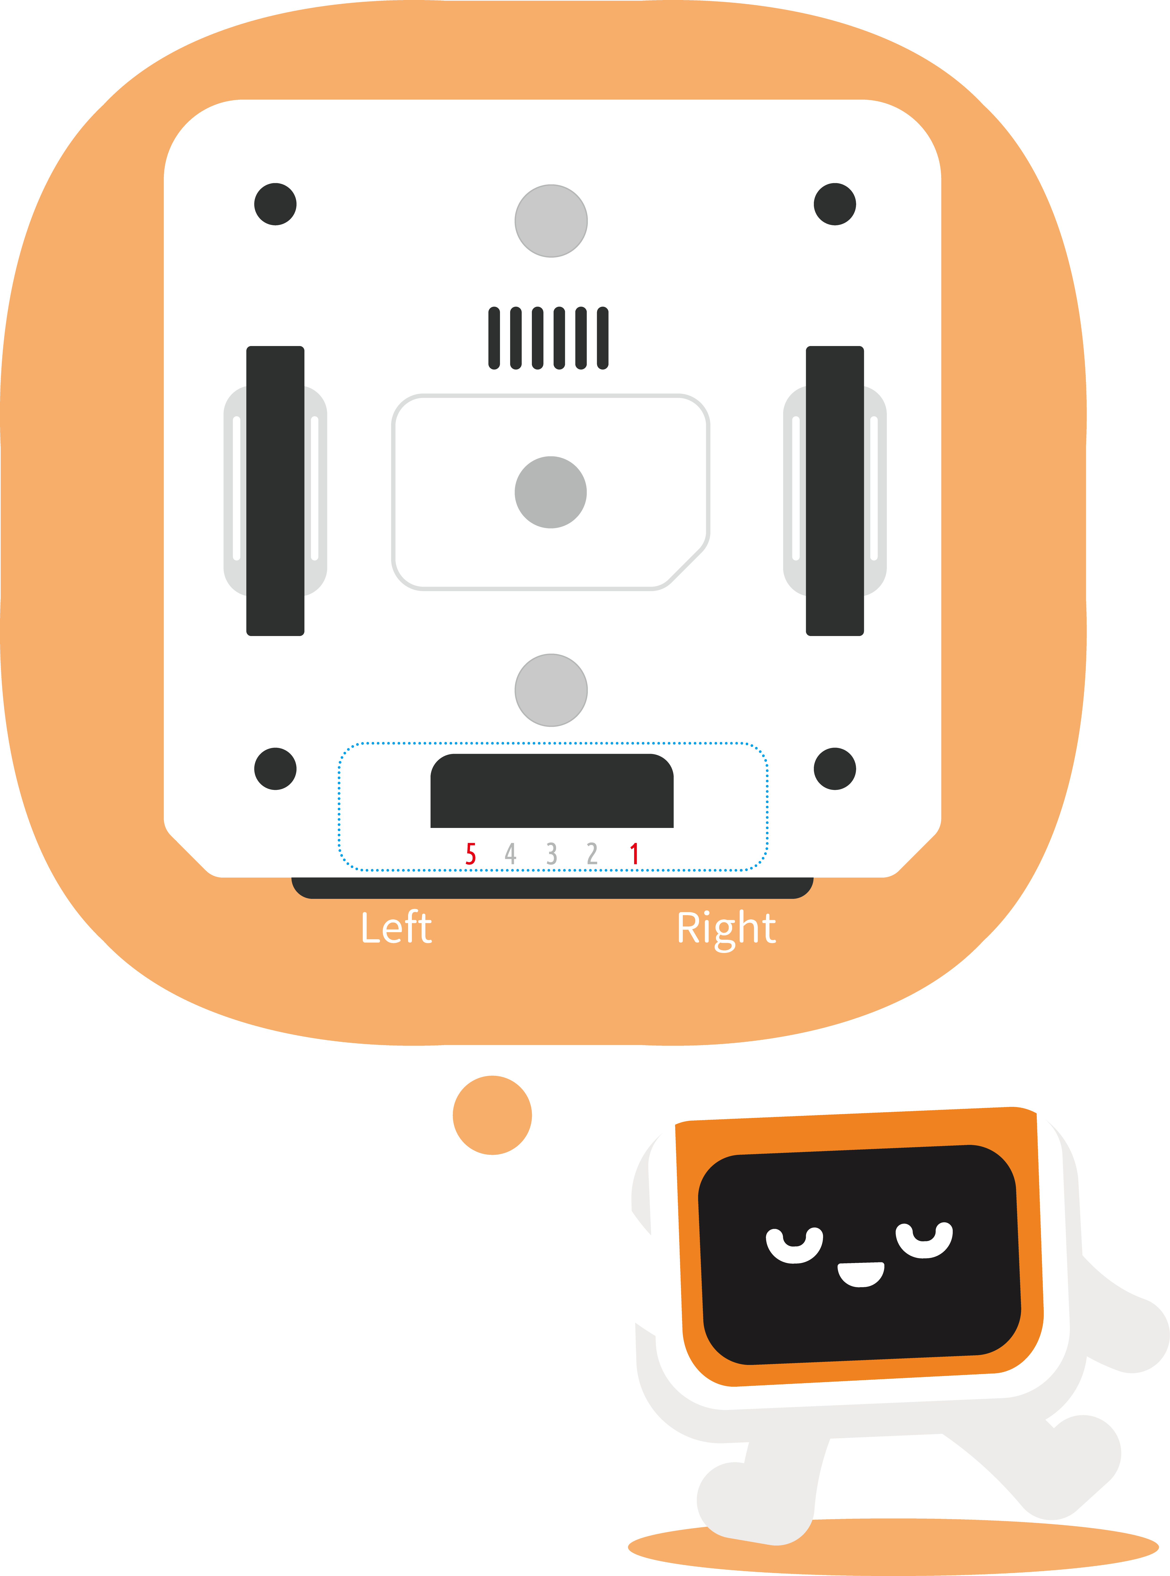
当巡较宽的线时，可以用 1 和 5 两个巡线传感器来实现。

Slide 10
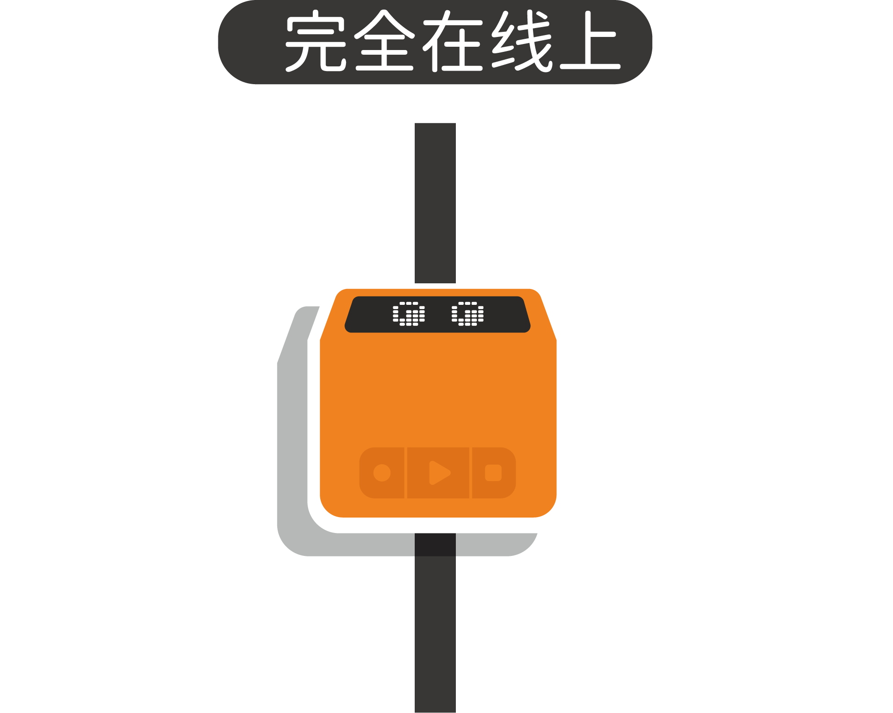
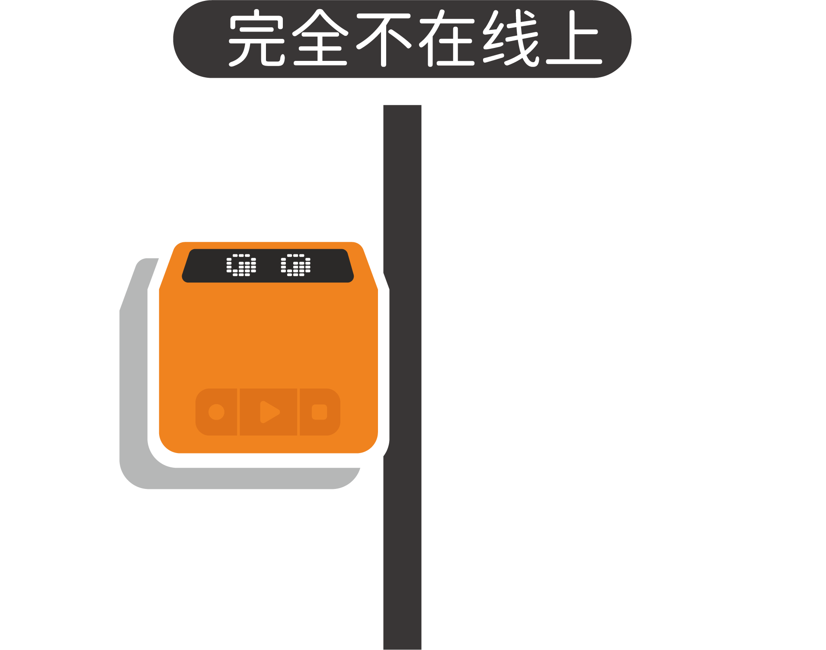
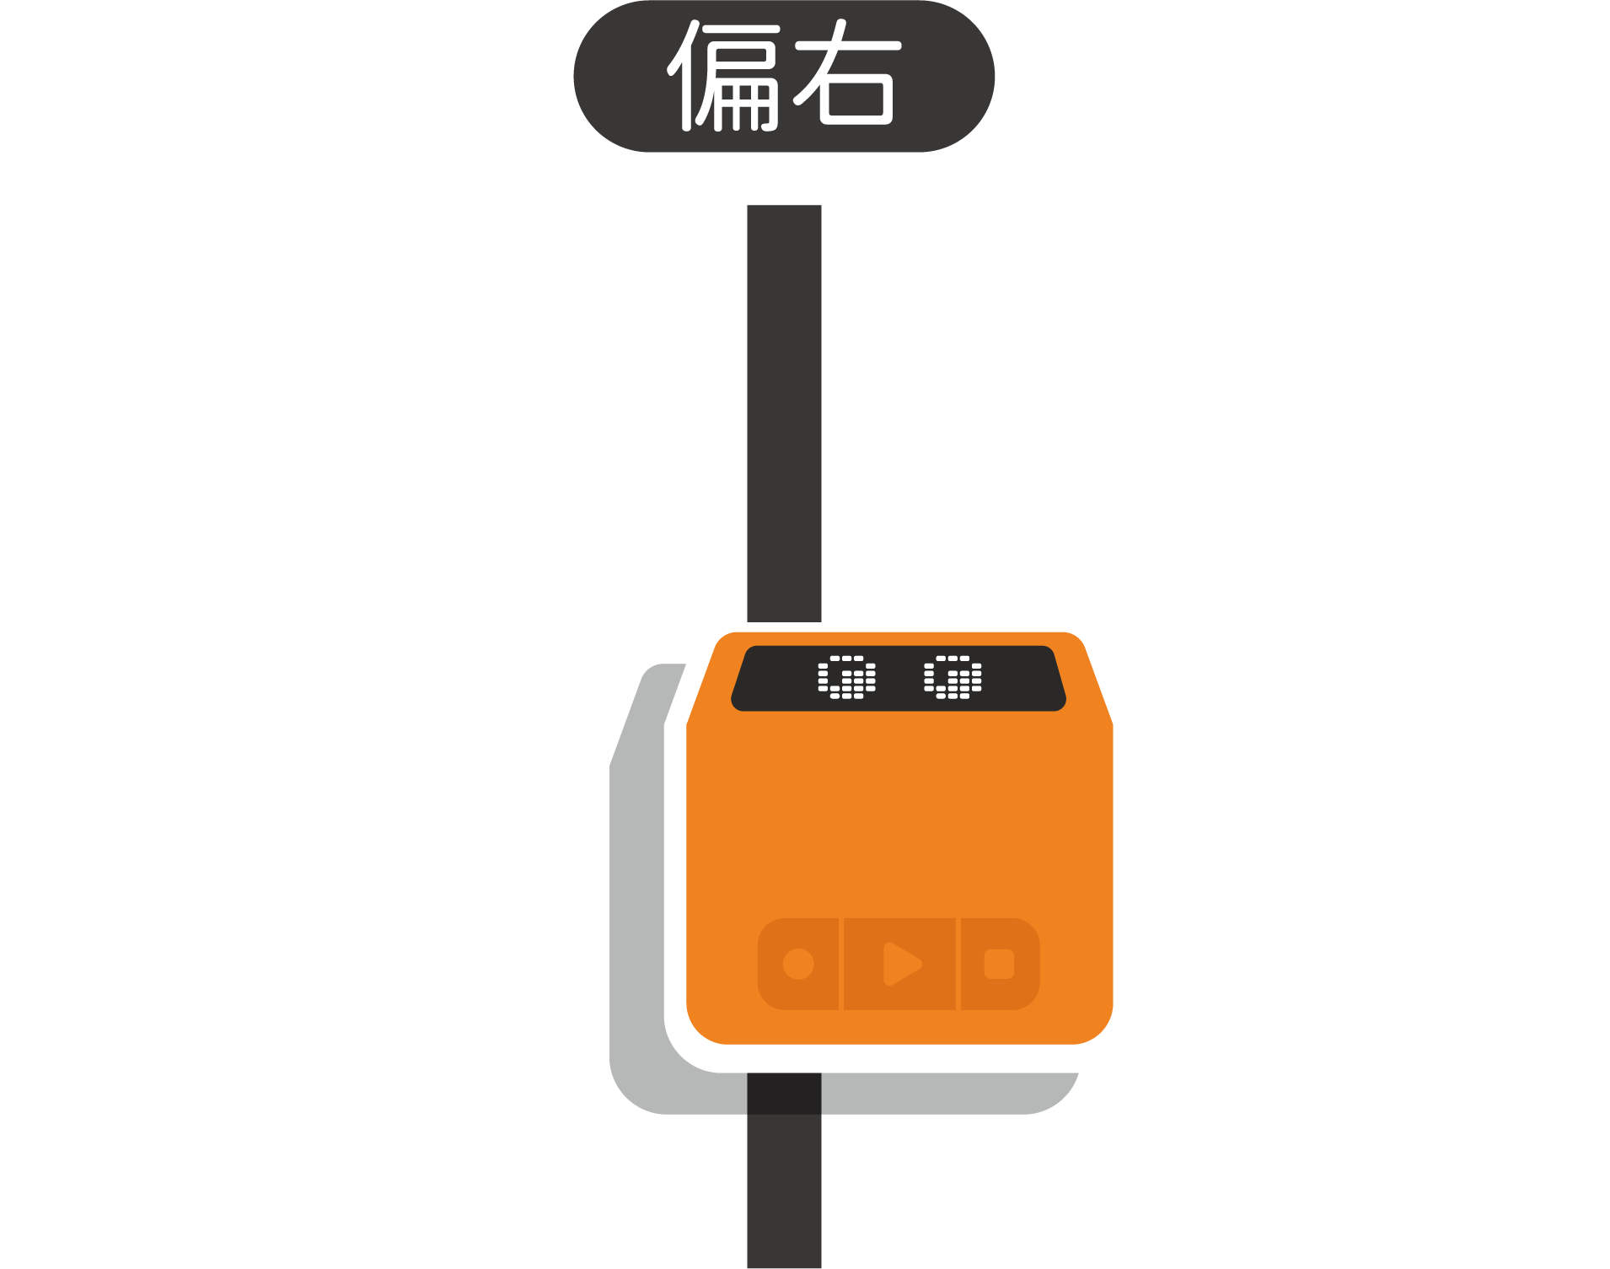
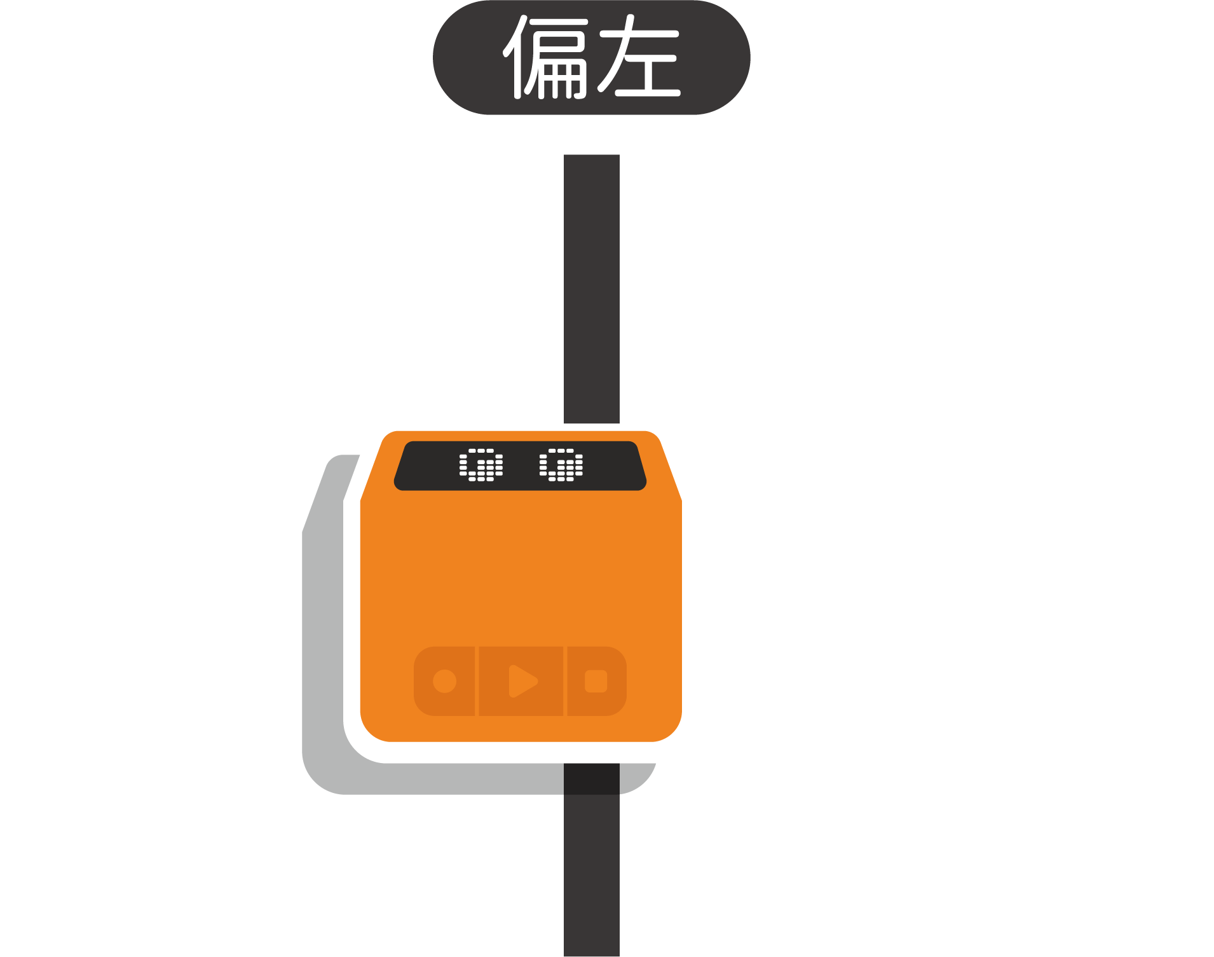
二、反射光测量
二路巡线万奇机器人的不同状态

Slide 11
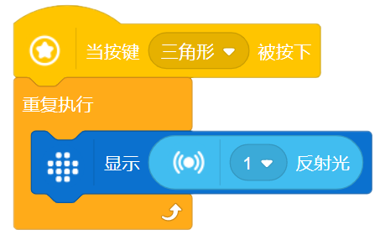
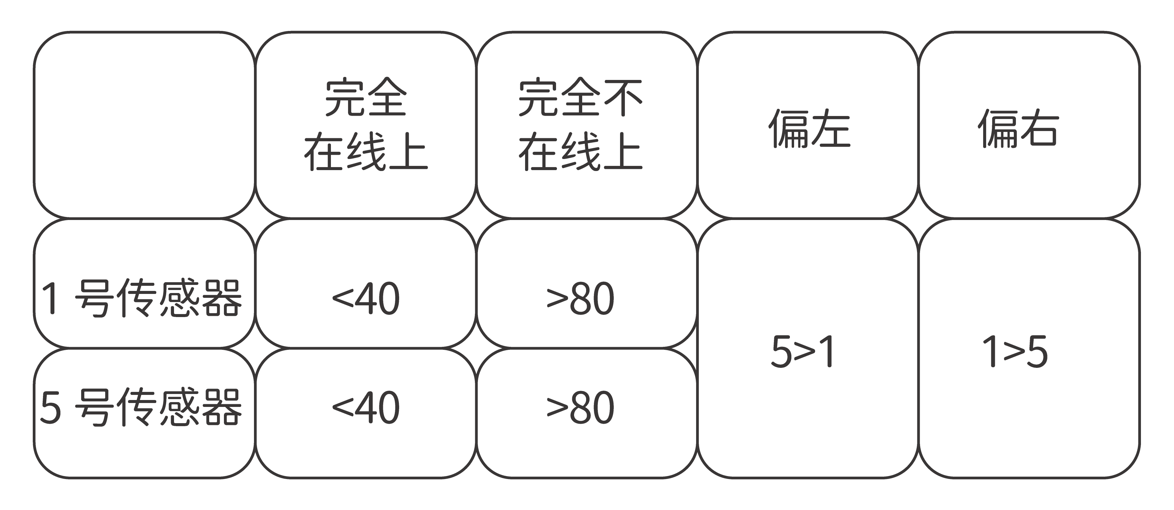
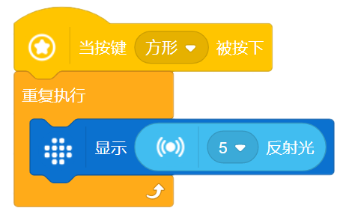
二、反射光测量
不同状态对应传感器反射光数值

Slide 12
三、二路巡线（15分钟）

Slide 13
三、二路巡线
不同条件反射光数值与万奇机器人二路巡线状态
完全在线上
完全不在线上
偏右
偏左

Slide 14
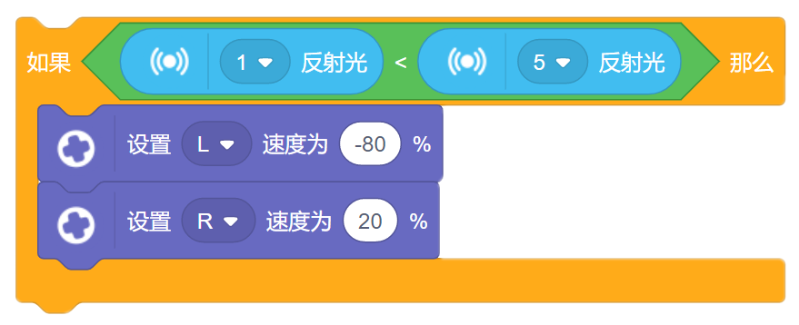
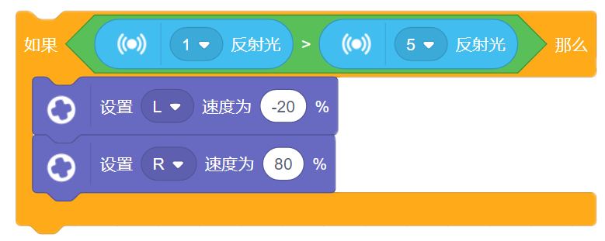
三、二路巡线
程序分析
当5号和1号传感器反射光数值都小于40时，万奇机器人完全在黑线上，此时运动状态为前进。
当5号和1号传感器反射光数值都大于80时，万奇机器人完全不在黑线上，此时运动状态为后退。
当5号传感器反射光数值大于1号时，万奇机器人偏左，需要往右转修正回黑线上，此时运动状态为右转。
当1号传感器反射光数值大于5号时，万奇机器人偏右，需要往左转修正回黑线上，此时运动状态为左转。

Slide 15
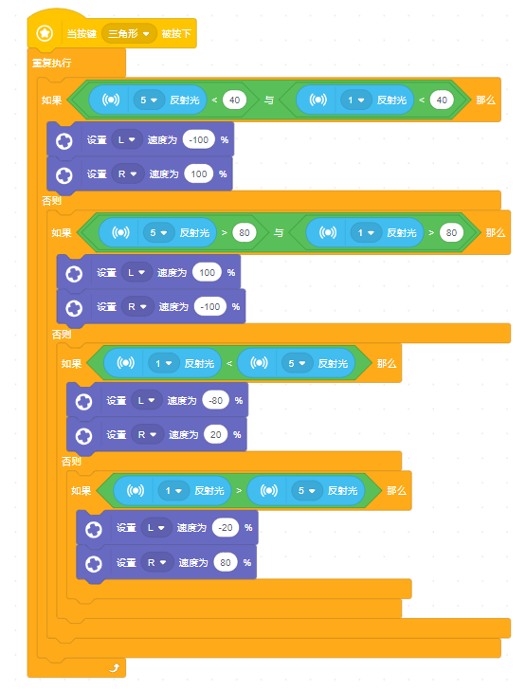
三、二路巡线
二路巡线程序

Slide 16
四、课堂总结（5分钟）

Slide 17
四、课堂总结
在刚才的万奇机器人编程活动中你遇到了哪些问题？是怎么解决的？
巡线不成功
__________
反射光测试不准
机器人抖动厉害

Slide 18
四、课堂总结
1.万奇机器人能够沿着黑色的线自动运行的基本原理是什么？
2.二路巡线使用的是哪两个巡线传感器？
3.二路巡线时，万奇机器人的四种状态是什么？1号和5号传感器的反射光值分别是什么样的？
Notes:
1.万奇机器人的底部有5个巡线传感器，其中1、2、4、5为灰度传感器，3为颜色传感器。它们都可以检测出黑白颜色的反射光强度。
2.1号和5号
3.四种情况：完全在线上、 完全不在线上、偏左和偏右。

